Slide 1
GrabCut理论与实现
西安电子科技大学 陈禹译

Slide 2
我们可以从这几个命题来初步理解GrabCut：
1、图像被解释为两大部分：前景与背景（α），前景就是我们的目标。
2、每一部分的所有像素的RGB的分布都被认为符合“含有五个高斯分量的GMM（三维）”。每个像素都会被认为归属于某个高斯分量（k）。因此，前景和背景各维护了一个GMM（frGMM&bkGMM）。
3、综合考虑“像素归属于前景（的某个高斯分量）的可能性”与“相邻像素间的颜色变化陡峭度”，即可判断一个像素应该属于前景还是背景。
4、完成一次迭代后，前景背景之间发生了像素交换，使得前景和背景的“特征”增强了，这会让下一次迭代可以用更强的“特征”去筛选像素。

Slide 3
而像素也被分成四种类型：
- 背景：
- B_MUST：通过用户画矩形规定，或被用户涂鸦指出，不可改。
- B_PROB：程序推断的背景像素，随时可能变化。
- 前景：
- F_MUST：通过被用户涂鸦指出，不可改。
- F_PROB：程序推断的前景像素，随时可能变化。

Slide 4
刚开始的时候，我们得到的信息只有用户画的矩形。
- 矩形之外的肯定是背景（B_MUST）
- 矩形内的都设为“可能前景”（F_PROB）
前者是目前背景GMM（bkGMM）的全部样本，
后者是目前前景GMM（frGMM）的全部样本。
那么，当务之急是，如何使用这些初始样本构建初始的k个高斯分量？如果随机选择某个像素设为mean的话，数据很可能会畸形。

Slide 5
我选用了k-means算法，让类似的像素聚为一类。
- Step 1：随机挑选五个像素，作为五个高斯分量的mean（长度为3的向量）。
- Step 2：对每个像素，遍历五个分量，找到所属mean距离自己最近的高斯分量，将自己的指针（防止拷贝）传入到该分量对象中。
- Step 3：对每个分量，求取归属自己的所有像素的平均值作为mean。
- Step 4：除最后一次迭代外，清空每个分量的样本，从Step2开始重新迭代。
经多次测试，发现迭代10次带来的总效率提升较高。

Slide 6
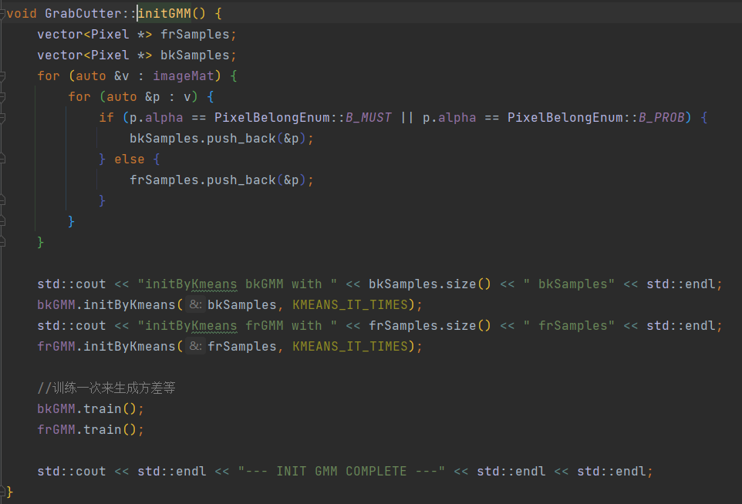
至此，前景和背景都被分为五个部分，每个部分都有互相相似的RGB集合。 因为最后一次迭代的样本并未删除，所以我们可以根据它们来计算样本的方差、权值等关键数值，即进行第一次学习（预学习）。
右图为通过k-means
初始化GMM的代码：

Slide 7
GMM相关数学
若有一个样本xi，可能属于k1,k2,...,kn这n个分量之一，
则样本xi属于分量kj的概率为p(kj|xi)。
根据贝叶斯公式，可得：
p(kj|xi)=p(kj)p(xi|kj)/p(xi)。
我们规定一个样本只能属于一个分量，于是我们要找：
maxarg(j) p(kj)p(xi|kj)/p(xi)
此时p(xi)是不变的，直接忽视，即：
maxarg(j) p(kj)p(xi|kj)
也就是求某个分量，使得“该分量出现的概率（权值）”乘以“在该分量中该样本发生的概率”最大。

Slide 8
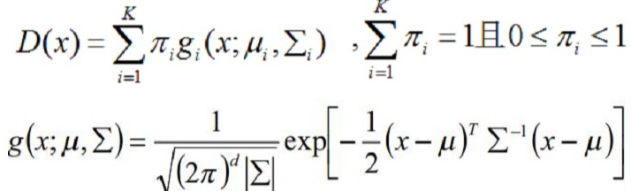
GMM相关数学
由此便可很好理解混合高斯分布的数学式：
π就是分量的权值，定义成分量的属下样本量除以所属GMM的总样本量；g为高维高斯分布表达式。

Slide 9

GMM相关数学
将g中的2π项丢掉，再取-log，则得论文(9)式：
可见，可能性越大，D越小。
注：要提防该分量无样本导致的π为0的情况。

Slide 10
GMM迭代
经过k-means初始化后，两个GMM的每一个分量都有均值、协方差、权值等信息。可以直接开始迭代：
- Step 1：对每个像素，在其所属的GMM内，遍历计算它属于每个分量的“可能性”（D），并加入具有最大可能性（最小D）的分量。
- Step 2：对每个分量，计算其属下的像素的权值、均值、协方差。
- Step 3：构建图，进行max-flow/min-cut。
- Step 4：min-cut之后，B_PROB和F_PROB都发生改变，即两个GMM都得到了全新的样本集合。于是从Step1开始重新迭代。

Slide 11
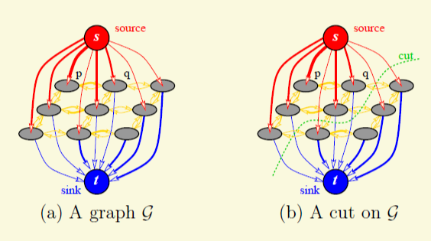
max-flow/min-cut U
规定s为前景，t为背景。
s与像素的连接权值为像素对背景的D；
t与像素的连接权值为像素对前景的D。
之所以反过来，是因为对面被割掉
意味着该像素归属于自己，即割掉
了归属于自己带来的惩罚，被割掉
的权值之和即为能量E里面的U。概
率越大，惩罚越小。于是更可能为
背景的像素就有更高概率与t保持
连接，反之同理。

Slide 12
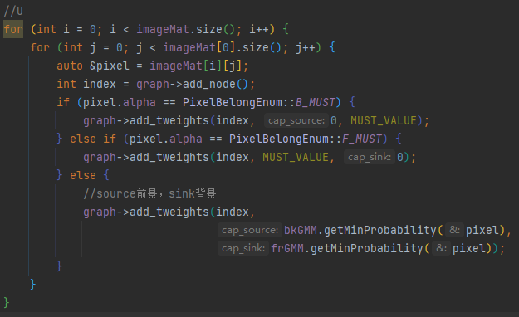
max-flow/min-cut U
B_MUST和F_MUST是用户指定
的，因此其D不重要，比如可以
直接让B_MUST与s连接的边的权
值为0，而与t连接的边设为一个
适当的正值。
这可以让算法不去考虑把正值边
割掉来弥补V的消耗。至于该正值到
底取多大，我没有定论，设为几百
几千也暂未发现显著影响。

Slide 13

max-flow/min-cut V
而像素与像素之间连接的边，则
与它们之间的RGB距离（二范数
的平方）呈负相关。
β是与所有连接边的距离的平均值
负相关的一个数字，是对比度的量
化，可以增强或减弱颜色距离对V的
影响。

Slide 14
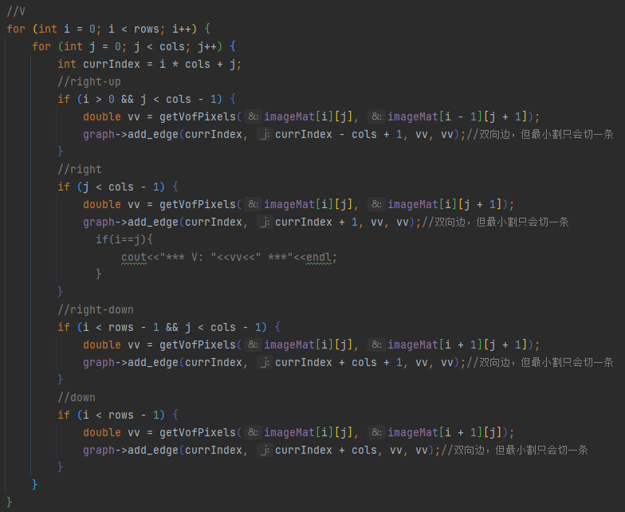
max-flow/min-cut V
每个像素都与八个像素相连。
这可以等价为：每个像素都
对右上、右、右下、下主动
发起连接。
因此，每个像素产生四条边
（剔除边界条件），即可构
造所有V。

Slide 15
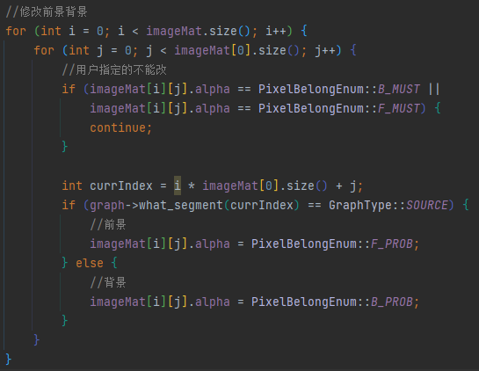
max-flow/min-cut
算法结束后，每个像素要么与s相连，
要么与t相连，由此即可更新它们的
α，使得它们在新一轮的迭代中加入
被新指定的GMM。
要注意的是，用户指定的前景背景
是不应该改的。

Slide 16
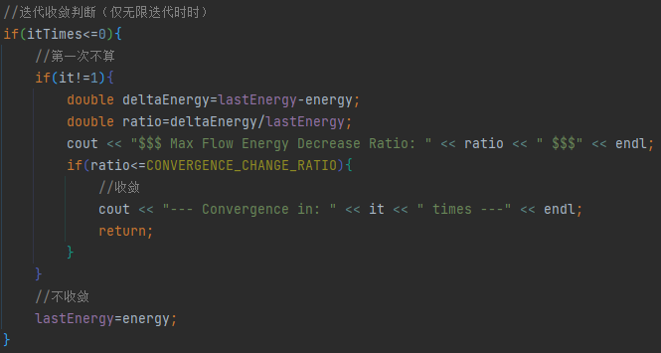
能量与收敛判断
每次图割之后，被割掉的边就是
能量，即把归属于前景或背景的
惩罚与切割V的惩罚给加起来。
收敛的判断比较简单粗暴，迭代
后能量缩减率小于3%时，则判定
为收敛以退出。经检验一般都会
迭代三次。

Slide 17
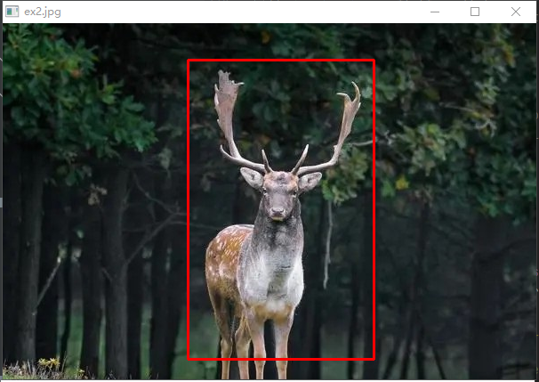
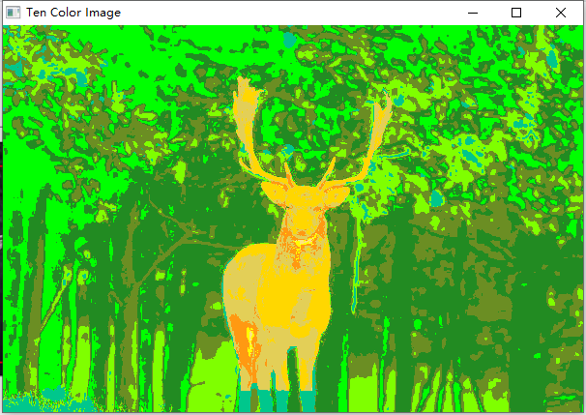
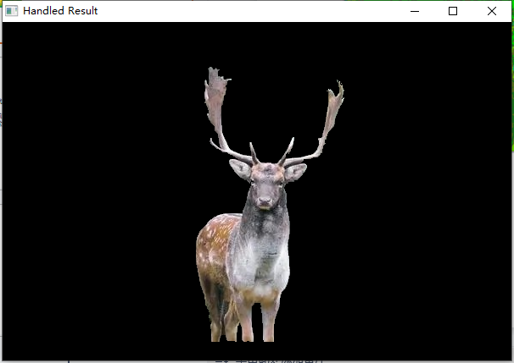
功能演示
迭代3次，耗时612ms

Slide 18
进一步用户交互
就是根据用户的涂鸦把像素改成B_MUST或F_MUST。
前文提到不少B_MUST或F_MUST的“特殊待遇”，因此
涂鸦完后直接再迭代一次就能使其显著生效。

Slide 19
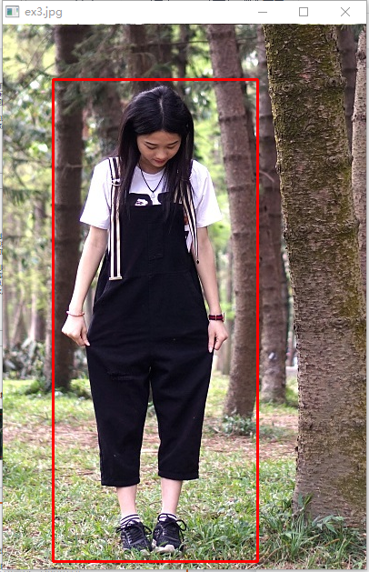
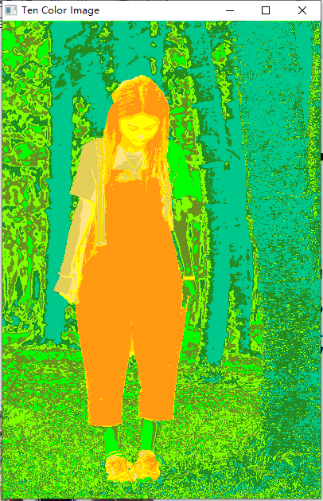
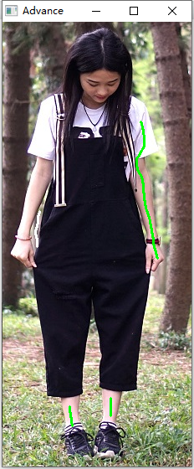
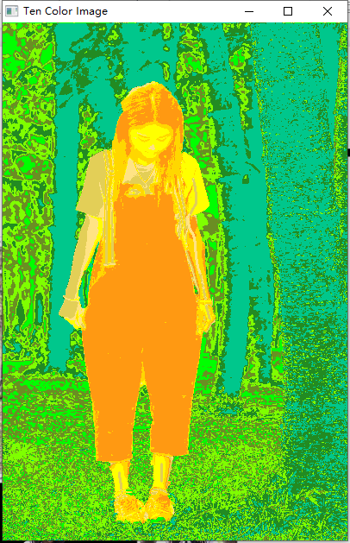
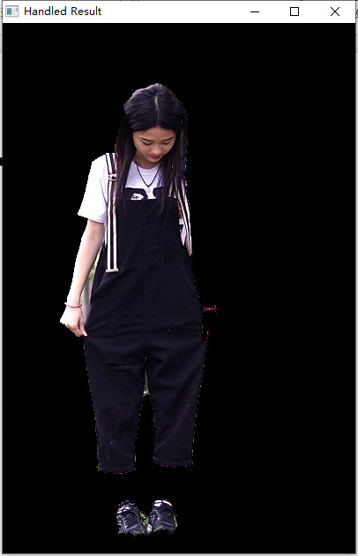
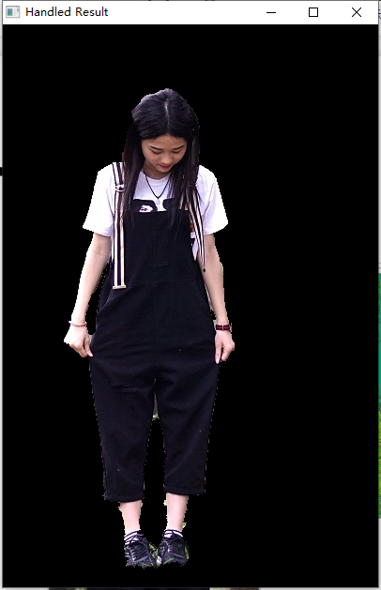
进一步用户交互
左边为直接运行的结果，迭代三次，耗时854ms。右边为涂鸦后迭代一次的结果。

Slide 20
谢谢

